Slide 1
Enseñanza de la ingeniería de sistemas basada en modelos con MATLAB & Simulink para sistemas inteligentes de energía
Escuela Politécnica Superior

Slide 2
Índice
Contexto
Ingeniería de sistemas con modelos y MATLAB & Simulink
Descripción del currículum
Gestión de requisitos.
Gestión y diseño de arquitecturas.
Testeo, verificación y validación.
Conclusiones

Slide 3
Contexto
1

Slide 4
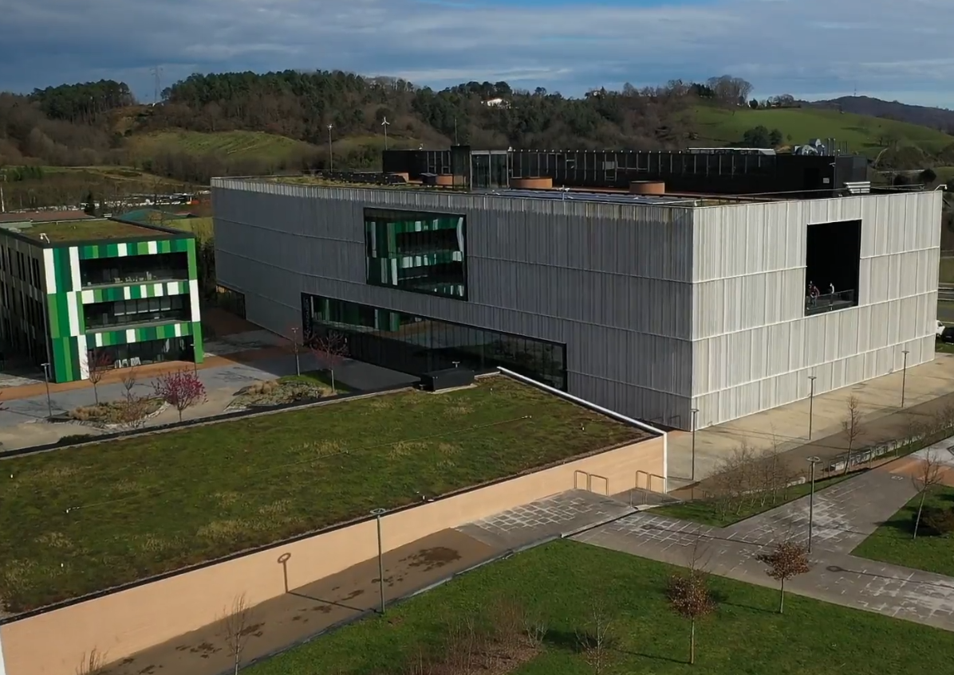
Contexto
En 2021 la Escuela Politécnica comienza a pensar en un nuevo máster oficial para el campus de Galarreta (Hernani).
Algunas de las temáticas que se querían abordar eran:
Ingeniería de sistemas.
Diseño basado en modelos.
Herramientas de verificación y validación.
Contexto
Ingeniería de sistemas
Descripción del currículum
Conclusiones

Slide 5
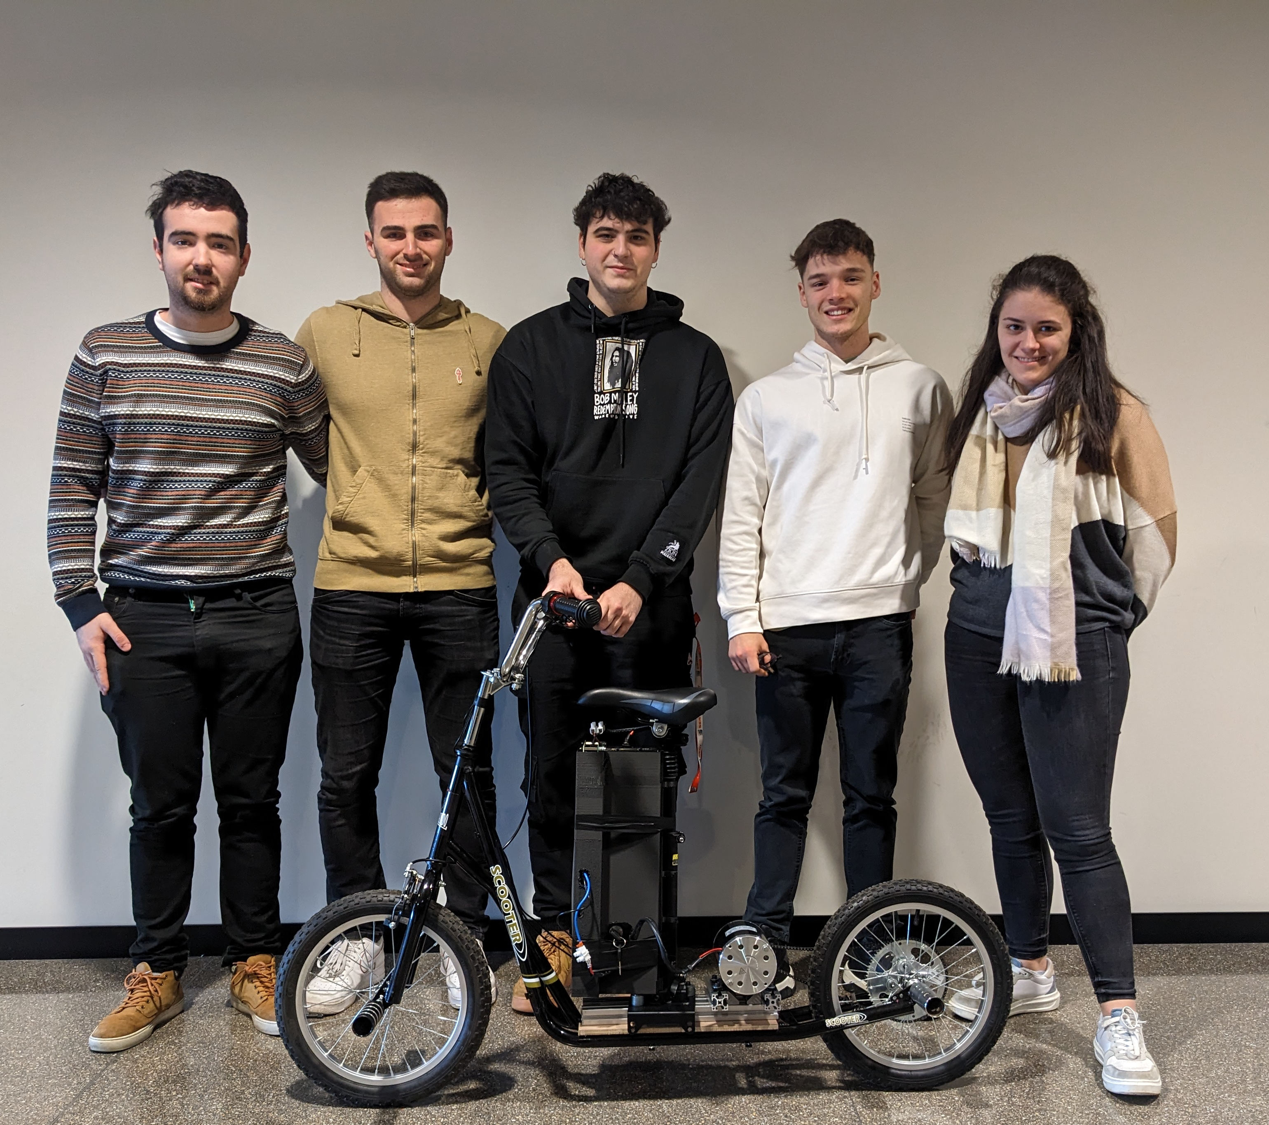
Contexto
Las empresas industriales son responsables de todo
el ciclo de vida
Modelo en V
Validación
Descomposición y definición
Integración, verificación y validación
El modelo en V es una metodología para gestionar el ciclo de vida
Contexto
Ingeniería de sistemas
Descripción del currículum
Conclusiones

Slide 6
Resultados de aprendizaje
Gestionar el ciclo de vida con el modelo V y las técnicas basadas en modelos.
Redacción y gestión de requisitos.
Composición de arquitecturas de sistemas y organización de componentes.
Organización de pruebas de verificación y validación de los requisitos del sistema con arneses de pruebas y conjuntos de pruebas.
Contexto
Ingeniería de sistemas
Descripción del currículum
Conclusiones

Slide 7


Colaboración con MathWorks
Existía la necesidad de una herramienta para trabajar estos conceptos con el alumnado.
Anteriormente tienen experiencia con MATLAB & Simulink.
Se inició una colaboración con MathWorks para el desarrollo de este currículum.
Contexto
Ingeniería de sistemas
Descripción del currículum
Conclusiones

Slide 8
Ingeniería de sistemas basada en modelos con MATLAB & Simulink
2

Slide 9

Ingeniería de sistemas
Hasta hace algunos años en ciclo de vida se gestionaba en base a documentos.
Requirements document
Architecture document
Contexto
Ingeniería de sistemas
Descripción del currículum
Conclusiones

Slide 10
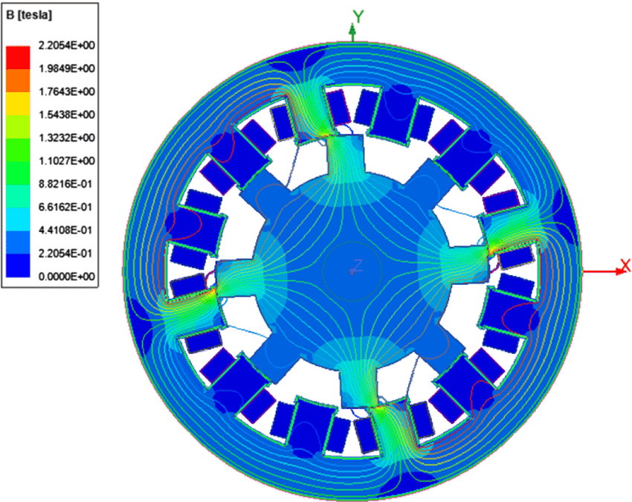
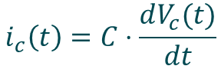
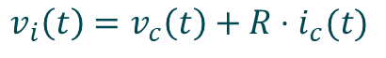
Ingeniería de sistemas basada en modelos
Cada vez se utilizan más los modelos
modelo = representación física, matemática o lógica de un sistema
$$i_{c}\left(t\right)=C⋅\frac{dV_{c}(t)}{dt}$$
$$v_{i}\left(t\right)=v_{c}\left(t\right)+R⋅i_{c}(t)$$
Contexto
Ingeniería de sistemas
Descripción del currículum
Conclusiones

Slide 11
Ingeniería de sistemas basada en modelos
Del uso de los modelos ha surgido la Ingeniería de Sistemas basada en modelos (MBSE).
MBSE = la aplicación formal del modelado para ayurdar a las actividades de requisitado, diseño, análisis, verificación y validación
model
Contexto
Ingeniería de sistemas
Descripción del currículum
Conclusiones

Slide 12
Ingeniería de sistemas basada en modelos
¿Cómo ayudan MATLAB & Simulink?
Contexto
Ingeniería de sistemas
Descripción del currículum
Conclusiones

Slide 13
Descripción del currículum
3

Slide 14
Características del currículum
Se han integrado los siguientes módulos en una asignatura:
Módulo 1. Introducción a la ingeniería de sistemas basada en modelos.
Módulo 2. Gestión y redacción de requisitos.
Módulo 3. Gestión y diseño de arquitecturas.
Módulo 4. Integración, verificación y validación.
Contenido para impartir en 30 horas.
El material didáctico consiste en:
Presentaciones sobre contenido teórico.
Ejercicios para hacer en clase.
Enunciados y soluciones para actividades prácticas.
Contexto
Ingeniería de sistemas
Descripción del currículum
Conclusiones

Slide 15
Módulo 2. Requisitos
Objetivo 1: Establecer las características de un buen requisito.
Viable
Verificable
No ambiguo
Claro
Atómico
Legal
Abstracto
Completo
Contexto
Ingeniería de sistemas
Descripción del currículum
Conclusiones

Slide 16
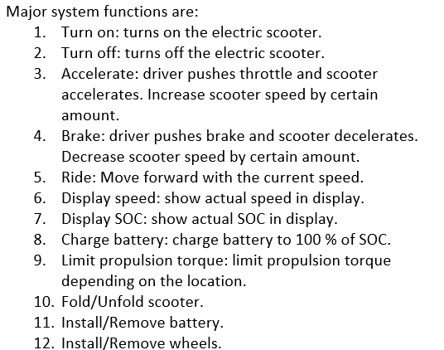
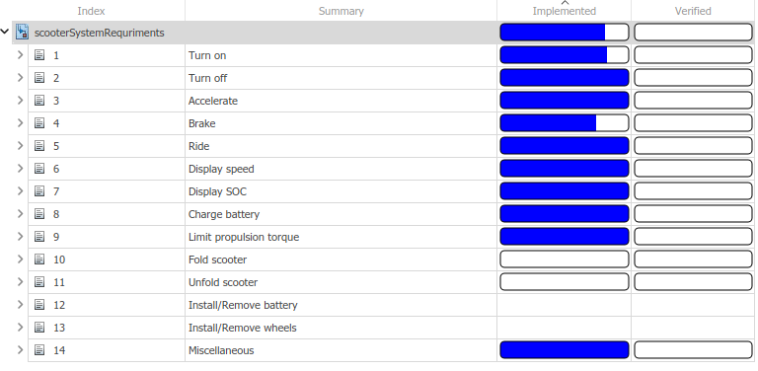
Módulo 2. Requisitos
Objetivo 2: Establecer un proceso para la redacción de requisitos.
Definir límites y contexto
Identificar usuarios y casos de uso
Identificar funciones
Identificar requisitos por función
Contexto
Ingeniería de sistemas
Descripción del currículum
Conclusiones

Slide 17
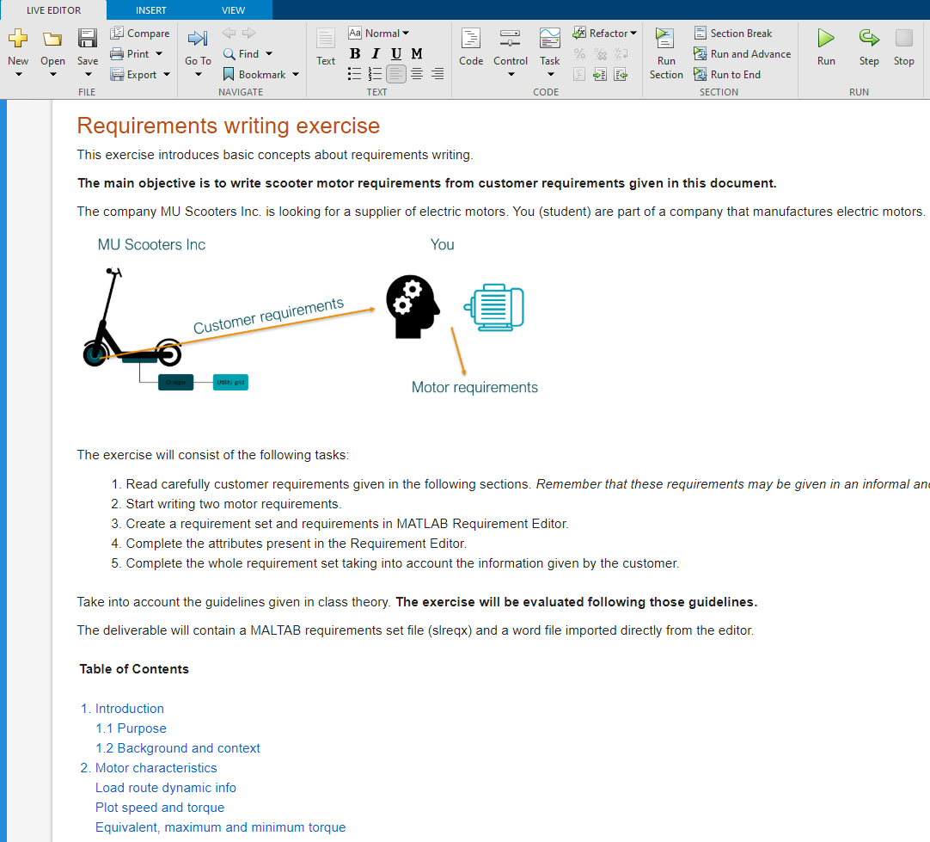
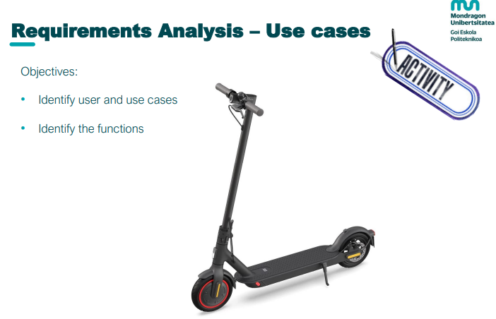
Módulo 2. Requisitos
Se han desarrollado diferentes ejercicios
Entregable: set de requisitos
Contexto
Ingeniería de sistemas
Descripción del currículum
Conclusiones

Slide 18
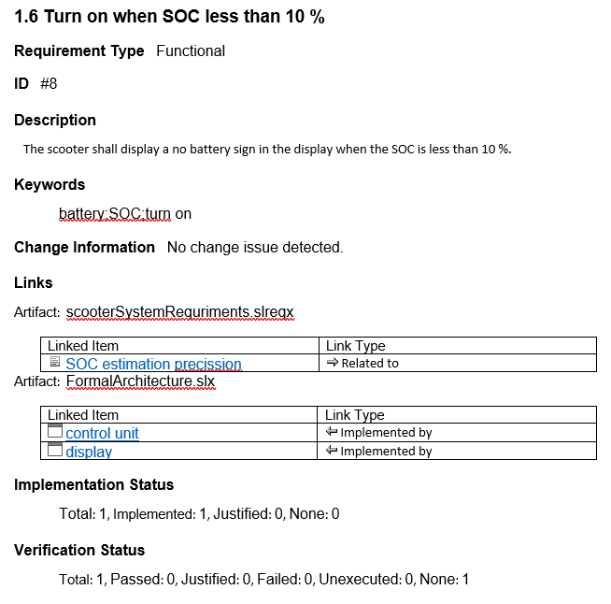
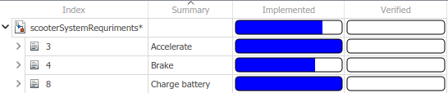
Módulo 2. Requisitos
Requirements Toolbox tiene diferentes funcionalidades:
Creación de requisitos: Redactar y organizar requisitos.
Enlazar requisitos: Enlazar requisitos con arquitecturas, diseños y pruebas.
Analizar requisitos: Matrices de trazabilidad y análisis.
Contexto
Ingeniería de sistemas
Descripción del currículum
Conclusiones

Slide 19
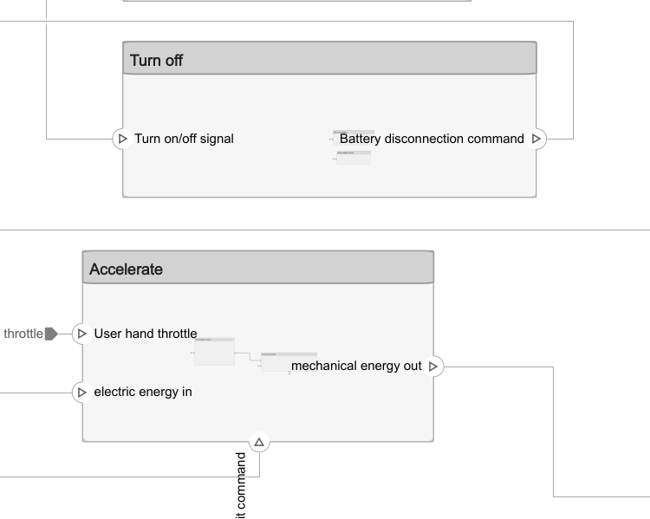
Módulo 3. Arquitectura
Objetivo 1: Analizar qué es una arquitectura y qué formas tiene
Función
Formal
Contexto
Ingeniería de sistemas
Descripción del currículum
Conclusiones

Slide 20
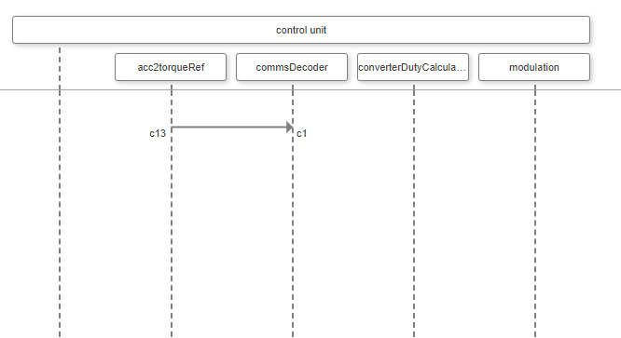
Módulo 3. Arquitectura
Objetivo 2: Analizar diferentes vistas
Contexto
Ingeniería de sistemas
Descripción del currículum
Conclusiones

Slide 21
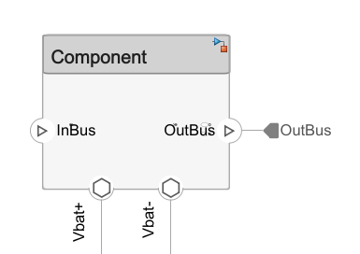
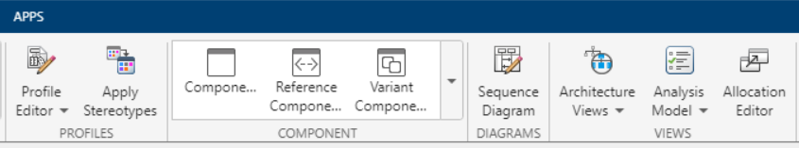
Módulo 3. System Composer
Contexto
Ingeniería de sistemas
Descripción del currículum
Conclusiones

Slide 22
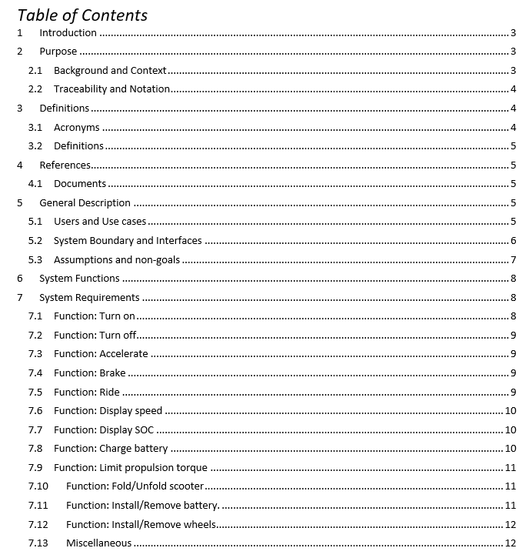
Módulo 3. Ejercicio práctico
Se ha desarrollado un ejercicio práctico:
Tareas:
Crear un set de requisitos.
Crear arquitectura functional.
Crear arquitectura formal.
Enlazar requisitos a components.
Enlazar modelo de comportamiento.
Contexto
Ingeniería de sistemas
Descripción del currículum
Conclusiones

Slide 23
Módulo 4. Verificación y validación
Objetivo 1: Analizar y entender la estrategia bottom-up para la integración
Arneses de prueba
Contexto
Ingeniería de sistemas
Descripción del currículum
Conclusiones

Slide 24
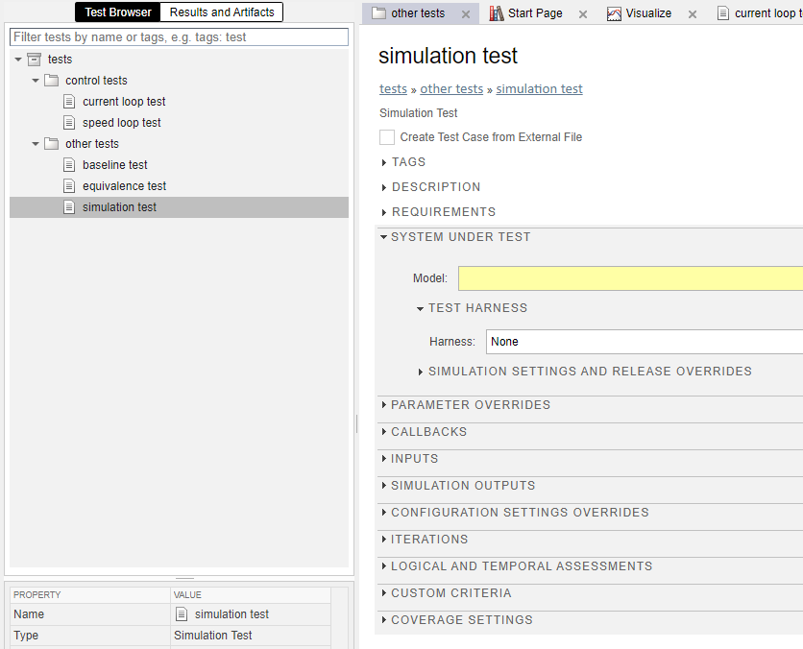
Módulo 4. Verificación y validación
Objetivo 2: Automatización de pruebas y enlace con requisitos.
Contexto
Ingeniería de sistemas
Descripción del currículum
Conclusiones

Slide 25
Conclusiones
4

Slide 26
Conclusiones
MATLAB & Simulink son herramientas adecuadas para iniciarse en la ingeniería de sistemas basada en modelos.
Si los alumnos están familiarizados con este software, se puede empezar a trabajar sin necesidad de software adicional.
Permite enlazar nuevos conocimientos con conocimientos previos sobre modelado.
Contexto
Ingeniería de sistemas
Descripción del currículum
Conclusiones

Slide 27
Eskerrik asko
Muchas gracias
Thank you
Jon del Olmo Larrañaga
jdelolmo@mondragon.edu
Linkedin
Orona Ideo - Fundazioa eraikuntza
Jauregi Bailara, z.g.
20120 Hernani (Gipuzkoa)
Tel. : +(34) 943 739765
www.mondragon.edu

